Slide 1
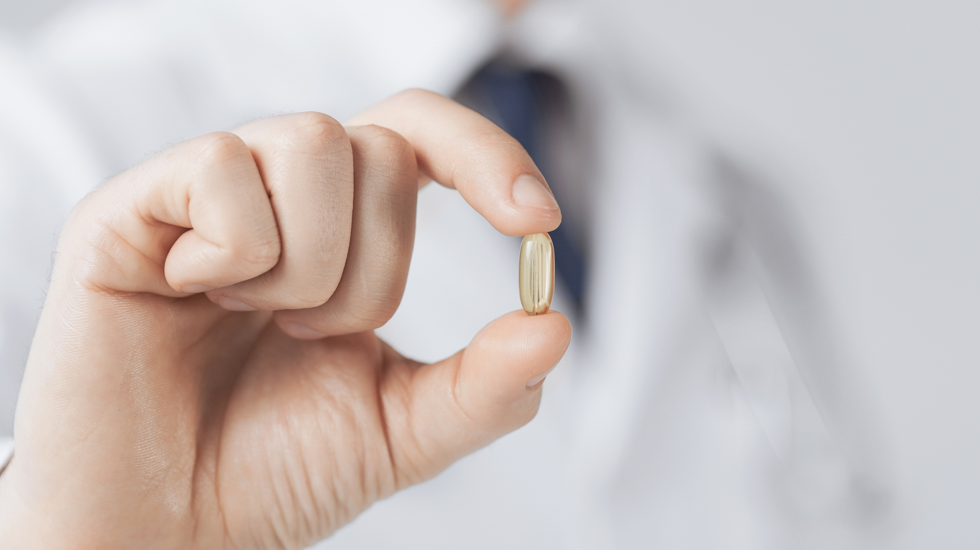
Salud articular en Farmacia Comunitaria
Lda. Ángela González Hernández . Farmacéutica comunitaria. Madrid.

Slide 2

¿Por qué es importante abordar la salud articular en Farmacia Comunitaria?
Prevalencia:
  Porque se ha incrementado mucho la prevalencia de patologías osteoarticulares.
Calidad de vida:
  Porque las patologías osteoarticulares afectan a la calidad de vida de las personas.
Comorbilidad:
  Los pacientes con patologías crónicas como artrosis tienen muchas comorbilidades.
Curso de salud articular en Farmacia Comunitaria. SEFAC 2017

Slide 3
¿Por qué es importante abordar la salud articular en Farmacia Comunitaria?
Insatisfacción:
  Más de la mitad de los pacientes con artrosis está insatisfecho con su tratamiento.
Seguridad:
  Porque existen problemas de seguridad con los AINE, tanto por prescripción como por automedicación.
Seguimiento:
  Porque el famacéutico comunitario tiene un papel fundamental en el seguimiento farmacoterapéutico de pacientes con patologías crónicas como la artrosis.
Curso de salud articular en Farmacia Comunitaria. SEFAC 2017

Slide 4
¿Por qué es importante abordar la salud articular en Farmacia Comunitaria?
Factores de riesgo:
  Porque actuar sobre los factores de riesgo modificables es de vital importancia para prevenir y enlentecer las alteraciones del cartílago articular.
Adherencia:
  Porque se estima que más de la mitad de los pacientes tienen falta de adherencia.
Área de especialización, crecimiento, fidelización:
  Permitiría desarrollar un Servicio Profesional Farmacéutico en Farmacia Comunitaria.
Curso de salud articular en Farmacia Comunitaria. SEFAC 2017

Slide 5
Caso clínico 1 (I)
Cliente/paciente acude a la farmacia demandando un Ibuprofeno. Después de preguntar para qué lo va a usar, el paciente refiere un dolor en el codo desde hace un par de días. Al preguntar cómo es ese dolor, refiere que puede señalar el punto de dolor y que se agudiza con el movimiento, sobre todo al agarrar la cafetera. Ha entrado a trabajar hace una semana en la cafetería de al lado de la farmacia.
Hombre de 32 años.
Dolor hace 2 días.
Sin comorbilidades.
Nunca ha fumado ni bebe bebidas alcohólicas.
Movimiento repetitivo en el trabajo.

Slide 6
Pregunta 1
Por los síntomas que refiere el paciente/cliente dirías que podría tratarse de:
Lesión muscular.
Esguince.
NS/NC.
Tendinopatía.
Notes:
Tendinopatía OPCIÓN CORRECTA

Slide 7
Pregunta 2
¿Qué le recomendarías a nuestro paciente/cliente?
Ibuprofeno 600 mg como demanda.
Le preguntaría si quiere ibuprofeno del rápido o del lento para darle ibuprofeno 600 mg en forma de sal de arginina/lisina o en comprimidos “normal” (según la población).
Le daría ibuprofeno de 600 mg y le recomendaría un IBP (inhibidor de la bomba de protones).
Ninguna de las anteriores.
Notes:
Ninguna de las anteriores. OPCIÓN CORRECTA. Se trata de un caso de indicación con derivación.

Slide 8
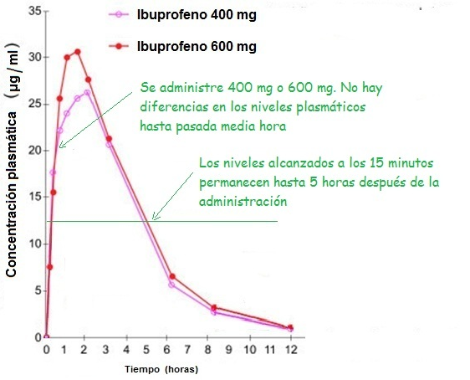
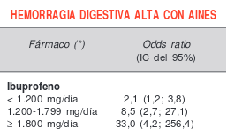
¿Qué le indicamos al camarero? (I)
Ibuprofeno de 400 mg/8 h , máximo una semana.
Fuente: CADIME, Escuela Andaluza de S.P.
Fuente: El rincón de linimento (Francisco Rua)
AEMPS: No existe riesgo de infarto o trombosis arterial con el uso ocasional de ibuprofeno o si se toman al día 1.200 mg o menos.
Rincón del linimento (Francisco Rua)

Slide 9

¿Qué le indicamos al camarero? (II)
Si la lesión es reciente, las medidas a corto plazo que debemos aconsejar son:
  Crioterapia los primeros días de la lesión. Aplicación local de frío (siempre protegiendo la piel) tres veces al día, durante unos 10 minutos, durante 2 a 4 días.
  Complemento alimenticio para reestructurar el tendón.
  Evitar tan sólo los movimientos dolorosos. Nunca inmovilizar e instruir en los ejercicios necesarios (sobre todo, aunque no exclusivamente, excéntricos) para fortalecer el tendón.
  Control médico + fisioterapia.
Curso salud articular en FC. SEFAC. 2017
Notes:
Si la lesión es reciente, las medidas mas efectivas a corto plazo que debemos aconsejar son:
Paracetamol/Ibuprofeno tres veces al día como máximo una semana.
Aplicación local de frío (siempre protegiendo la piel) tres veces al día , durante unos 10 minutos, durante 2 a 4 días.
30-Balius R, Alvarez G, Baró F, Jiménez F, Pedret C, Costa E, Martínez Puig D.A 3-arm randomized trialfor Aquilles tendinopathy: Eccentric training, eccentric training plus a dietary supplement containing mucopolysaccharides, or passive stretchng plus a dietary supplement containing mucopolysaccharides. Curr Ther Res Clin Exp.2016Nov 18;78:1-7.

Slide 10
Caso clínico 1 (visita 1 mes después) (II)
Nuestro vecino el camarero acude a la farmacia comentando que está mucho mejor de sus dolores en el codo pero que todavía le molesta. La cafetera la va alternando de brazo y con mayor suavidad. También van rotando la elaboración de los cafés con sus compañeros. Dos veces por semana va al fisioterapeuta. Comenta que tiene un pelín de molestia sobre todo el domingo después de terminar la jornada laboral de 12 horas.
Dolor hace 1 mes.
Sin comorbilidades.
Nunca ha fumado ni bebe bebidas alcohólicas.

Slide 11
Pregunta 3
¿Qué le indicarías a nuestro paciente/cliente?
Ibuprofeno 600 mg.
Metamizol 575 mg.
Le daría ibuprofeno de 600 mg y le recomendaría un IBP (inhibidor de la bomba de protones).
Medidas no farmacológicas + complemento alimenticio + fisioterapia.
Notes:
Medidas no farmacológicas + Complemento alimenticio + fisioterapia OPCIÓN CORRECTA

Slide 12
¿Qué le indicamos al camarero? (III)
Si la lesión no es reciente, las medidas a largo plazo que debemos aconsejar son:
  Aplicación de calor local (no más de veinte minutos) para mejorar la elasticidad y el aporte de nutrientes y oxígeno, sobre todo previo a la actividad.
  Aplicación analgésica de frío moderado (vendas frías o cremas frías) después de la actividad.
  Continuar/iniciar la toma de suplemento alimenticio (mínimo tres meses).
  Aconsejar continuar la fisioterapia, especialmente ejercicios excéntricos, y graduar paulatinamente el tipo e intensidad de los ejercicios. Control por su médico.
Curso salud articular en FC. SEFAC. 2017

Slide 13
Repaso tendinopatías
Los síntomas de una tendinopatía son:
  Dolor punzante en el tendón afectado, aunque superficial (específico en un punto, no profundo ni interno, como en las artrosis).
  Aumenta con la actividad, especialmente aquel movimiento de alto impacto o repetitivo que la originó.
  En fase aguda puede haber dolor nocturno.
  El dolor puede ceder en reposo, pero aún así hay dolor en la palpación de la zona afectada.
Los signos objetivables son:
  Dolor como acabamos de describir.
  Impotencia funcional y disminución de la movilidad.
  En ocasiones, y sobre todo en fase aguda, aumento de temperatura en la zona.
  A nivel de exploración física, además del dolor a palpación, puede detectarse engrosamiento fusiforme del tendón y presencia de nódulos.
El diagnóstico se hace atendiendo a la exploración física y los signos, y en caso necesario se puede hacer uso de ecografía y RMN.
El diagnóstico precoz es fundamental para un buen pronóstico.
Curso salud articular en Farmacia Comunitaria. SEFAC. 2017

Slide 14
Caso clínico 2 (I)
Cliente/paciente (Antonia) acude a la farmacia demandando un ibuprofeno. Después de preguntar para qué lo va a usar, la paciente refiere un dolor en las rodillas. Al preguntar cómo es ese dolor refiere que es artrosis desde hace años pero que el médico no le da más que paracetamol. Ella toma un paracetamol al día, no quiere tomar más, ya toma muchas pastillas. Y uno o dos ibuprofenos a la semana para poder pasear mejor.
Dolor hace muchos años.
HTA, hipercolesterolemia, diabetes tipo 2.
No fumadora ni bebedora.
Diagnosticada de artrosis.

Slide 15
Pregunta 4
¿Qué le indicarías a nuestra paciente/cliente?
Ibuprofeno de 600 mg como solicita, pasear es muy importante.
Ibuprofeno de 400 mg.
Revisaría la prescripción del médico de paracetamol en la receta electrónica. Si fuera necesario le indicaría ibuprofeno de 400 mg + medidas no farmacológicas + complemento alimenticio.
Derivaría al médico.
Notes:
La respuesta correcta es la opción 3. Opciones 2 y 4 se podrían considerar menos correctas que la 3.

Slide 16
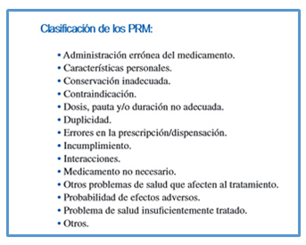
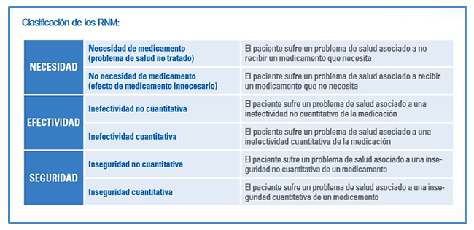
¿Qué le indicamos a Antonia? (II)
Revisamos el paracetamol pautado y tiene pautado 1 comprimido/8 h (tomaba 1 comprimido/24 h). Indicamos tomar 1 comprimido/ 8 h como había prescrito el médico.
  PRM (problema relacionado con el medicamento).
  Resultado negativo a la medición (RNM).

Slide 17
¿Qué le indicamos a Antonia? (III)
Ibuprofeno de 400 mg si precisa.
Fuente: CADIME, Escuela Andaluza de S.P.
Fuente: El rincón de linimento (Francisco Rua)
AEMPS: No existe riesgo de infarto o trombosis arterial con el uso ocasional de ibuprofeno o si se toman al día 1.200 mg o menos.
Rincón del linimento (Francisco Rua)
Notes:
No es la primera opción por qué pensamos que aumentando el Paracetamol a la pauta prescrita por el médico su sintomatología mejorará, pero no todos los pacientes son iguales, si insiste en que quiere su ibuprofeno de rescate le daremos ibuprofeno de 400mg y preferiblemente en forma de sal de arginina o lisina para minimizar el riesgo de problemas gastrointestinales.

Slide 18
¿Qué le indicamos a Antonia? (IV)
El ejercicio moderado practicado con regularidad.
  Recomendamos seguir paseando. Con zapato cómodo, suela gruesa, plano o con tacón bajo e incluso si es preciso incorporar plantillas.
Siga una dieta adecuada y evite el exceso de peso.
  Antonia, el sobrepeso y la obesidad se encuentra entre los principales factores de riesgo de esta enfermedad. Mantener un peso adecuado también le ayudará a evitar la progresión.
Trate de evitar posturas forzadas e intente no permanecer mucho tiempo en la misma posición.
Recomendaciones de la Sociedad Española de Farmacia Familiar y Comunitaria a la población

Slide 19
¿Qué le indicamos a Antonia? (IV)
Duerma en cama dura, utilice sillas altas de respaldo y evite sillones bajos.
La aplicación de calor en las zonas afectadas alivia el dolor y relaja la musculatura:
  Puede colocar una manta eléctrica o una bolsa de agua caliente sobre las articulaciones cuando le duelan. Un chorro de agua caliente también puede ser adecuado. En ocasiones el frío local, utilizando bolsas de hielo, cremas frías, vendas frías o baños fríos pueden mejorar un brote inflamatorio.
Adopte una actitud positiva:
  La artrosis no le impedirá llevar una vida completa y no le afectará a su vida personal ni laboral si realiza los tratamientos adecuados.
Recomendaciones de la Sociedad Española de Farmacia Familiar y Comunitaria a la población

Slide 20
Pregunta 5
¿Qué complemento alimenticio podríamos indicar a Antonia?
Colágeno vía oral.
Colágeno + ácido hialurónico vía oral.
Colágeno + ácido hialurónico + magnesio vía oral.
Un complemento alimenticio que contenga uno o más de un fármaco SYSADOA (Symptomatic slow acting drug for ostheoarthritis).
Notes:
Indicar podemos indicar todos. El de mayor evidencia científica para Antonia es un SYSADOA.

Slide 21
Evidencia científica SYSADOA’s
Glucosamina:
  Grado de recomendación A, evidencia 1a.
Condroitín sulfato:
  Grado de recomendación A, evidencia 1a.
Diacereína:
  Grado de recomendación B, evidencia 1b.
Guía EULAR (European League Against Rheumatism) 2003
Notes:
Aquí podemos entrar a valorar la calidad y la cantidad del complemento alimenticio. Es importante tener cantidades terapéuticas

Slide 22
Conclusiones
La salud articular es una oportunidad para los Farmacéuticos Comunitarios:
  Especialización.
  Impacto en la salud y el bienestar del paciente.
  Satisfacción como profesional sanitario.
  Sostenibilidad del negocio.
  Valor a la profesión de Farmacéutico Comunitario.
  Mejora del Sistema Nacional de Salud.

Slide 23
Curso interactivo
Vídeos con casos prácticos
Autoevaluaciones amenas y dinámicas
Acreditado
Servicio médico para consultas
Incluye materiales para pacientes

Slide 25
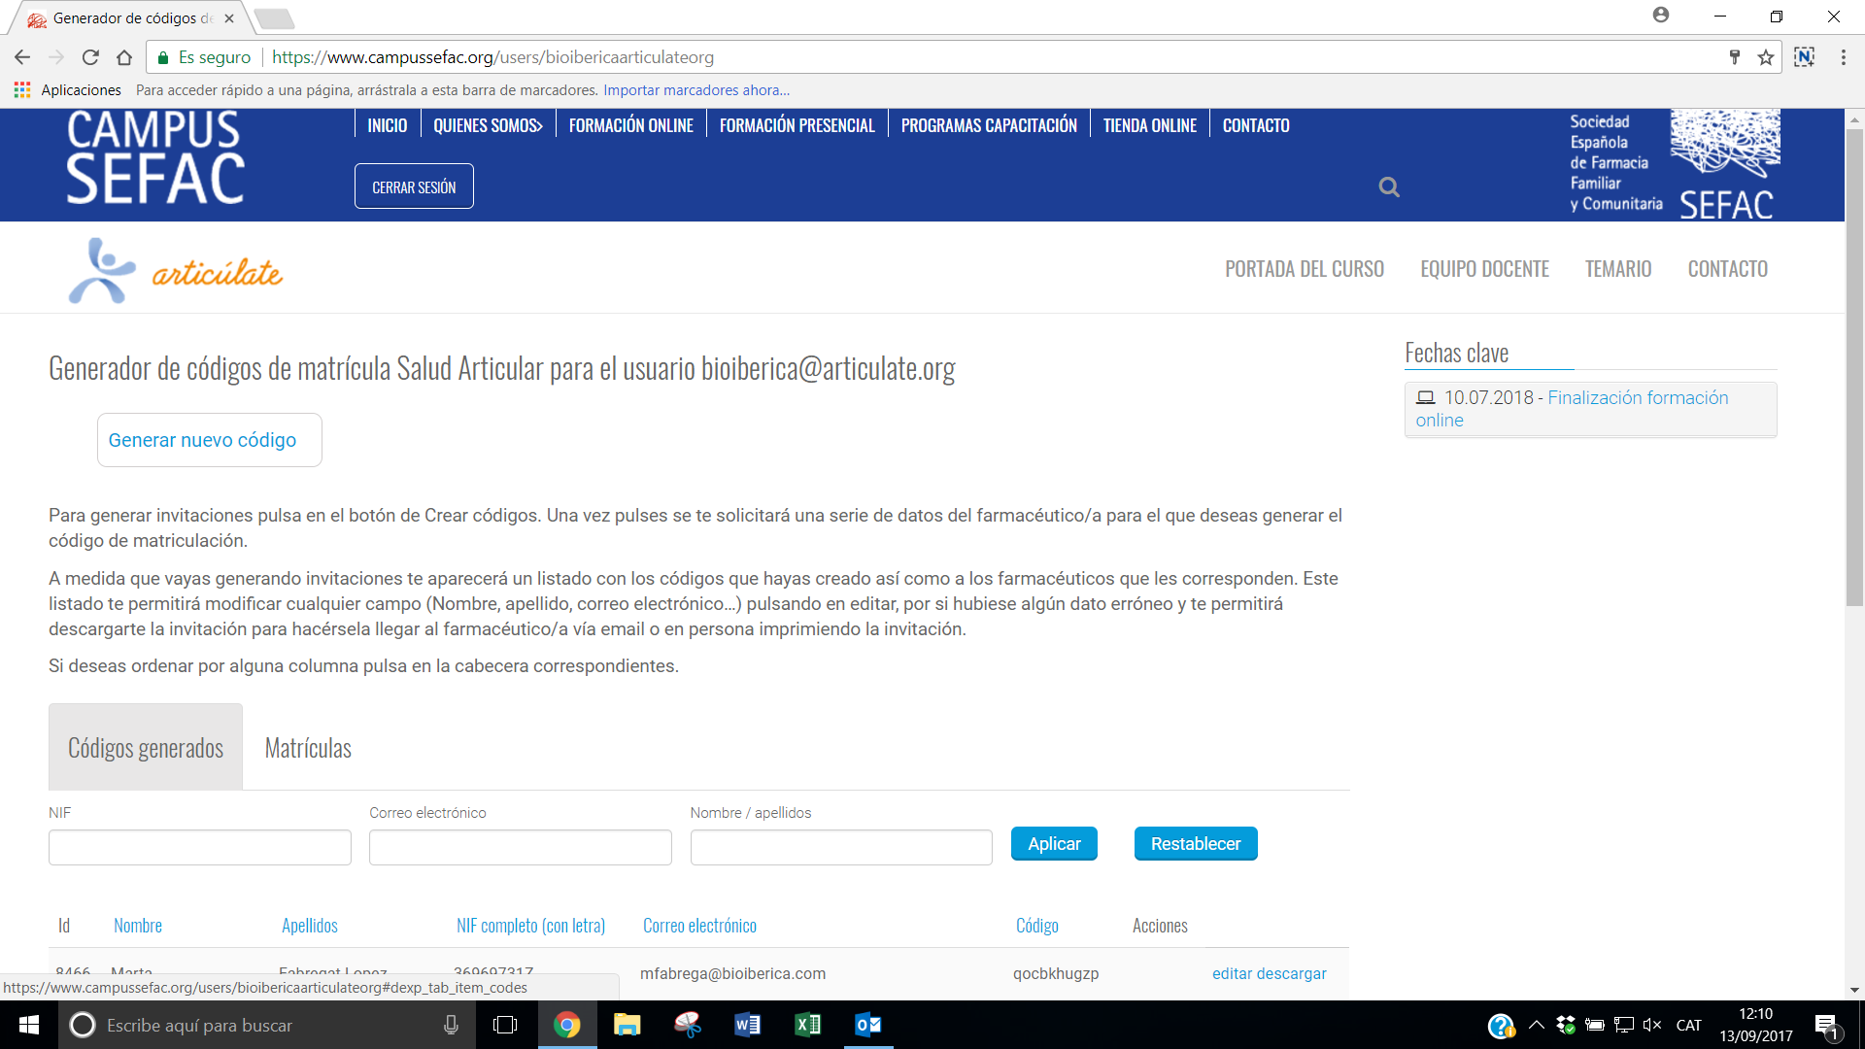

Slide 26

Muchas gracias y larga vida a los condrocitos

